Slide 1
Signos Vitales de Base e Historial SAMPLE
Adapted from SlideShare

Slide 2
Signos Vitales Basales e Historial SAMPLE
La evaluación es la habilidad más compleja de los/las socorristas.
Durante la evaluación del paciente se debe:
  Reunir información clave.
  Evaluar al paciente.
  Hacer un historial.
  Reunir más información del paciente y su salud en general.

Slide 3

Recopilación de la Información Clave del Paciente

Slide 4

Recopilación de la Información Clave del Paciente
Obtener el nombre del paciente.
Tener en cuenta la edad, género y raza.
Mirar la identificación del paciente si este está inconsciente.

Slide 5
Queja Principal
Los principales signos y síntomas comunicados por el paciente.
Síntoma: problemas o sentimientos de un paciente
Signo: condiciones que se pueden ver, oír y sentir

Slide 6

Obtener el Historial SAMPLE

Slide 7
SAMPLE
S — Signos y Síntomas
¿Qué signos y síntomas se produjeron al inicio?
A — Alergias
¿El paciente es alérgico a medicamentos, alimentos o a alguna otra cosa?
M — Medicamentos
¿Qué medicamentos está tomando el paciente?

Slide 8
SAMPLE
P — Padecimientos del paciente
¿El paciente tiene historial médico?
L — Último alimento
¿Cuándo fue la última comida del paciente?
E — Acontecimientos que dieron lugar a la lesión o enfermedad
¿Qué acontecimientos condujeron a este incidente?

Slide 9

Signos y Síntomas con OPQRST

Slide 10
OPQRST
O — Inicio
¿Cuándo empezó el problema por primera vez?
P — Factores de provocación
¿Qué crea o empeora el problema?
Q — Calidad del dolor
Descripción del dolor

Slide 11
OPQRST
R — Irradiación del dolor o malestar
¿El dolor se irradia hacia algún lugar?
S — Severidad
Intensidad del dolor en una escala del 1 al 10
T — Tiempo
¿Por cuánto tiempo el paciente ha tenido este problema?

Slide 12

Signos Vitales Basales

Slide 13
Signos Vitales Basales
Principales signos para evaluar la situación del paciente
Primer conjunto que se conoce como base de referencia.
Repetir los signos vitales en base a la comparación

Slide 14
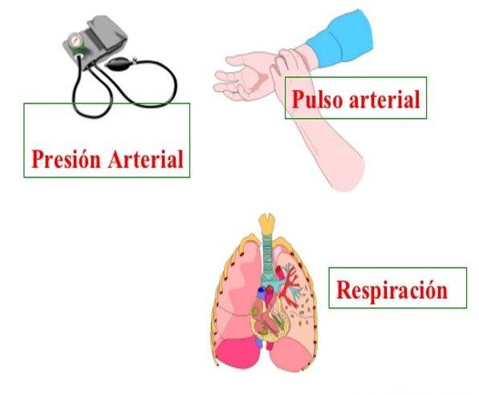
Signos Vitales Basales
Los signos vitales incluyen:
  Respiración
  Pulso
  Tensión Arterial
Otros indicadores clave incluyen:
  Temperatura y condiciones de la piel en adulto
  Tiempo de llenado capilar en los niños
  Pupilas
  Nivel de consciencia

Slide 15
Respiración
Ritmo
Número de respiraciones en 30 segundos × 2
Calidad
Características de la respiración
Ritmo
Regular o irregular
Esfuerzo
  Normal o laboriosa Respiración ruidosa
  Normal, estridor, silbidos, ronquidos o gorgoteo
Profundidad
  Superficial y profunda

Slide 16
Rangos de Respiración
Adultos = 12 a 20 respiraciones/min.
Niños= 15 a 30 respiraciones/min.
Bebés = 25 a 50 respiraciones/min.

Slide 17
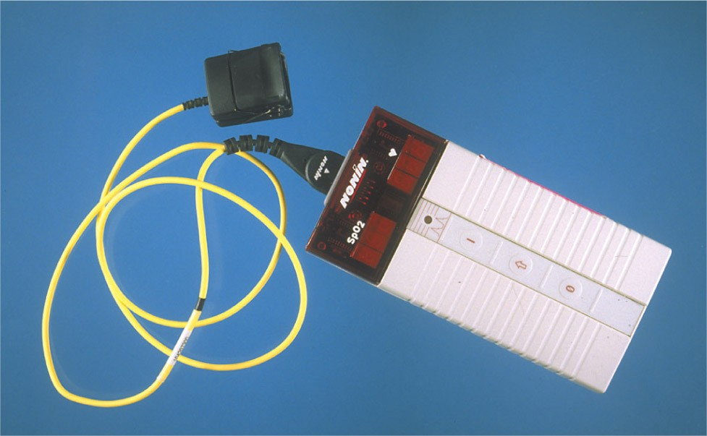
Oxímetro de Pulso
Evalúa la eficiencia de la oxigenación
El lector se coloca el dedo en la oreja. La oximetría de pulso es una herramienta.
No sustituye a la buena evaluación del paciente

Slide 18
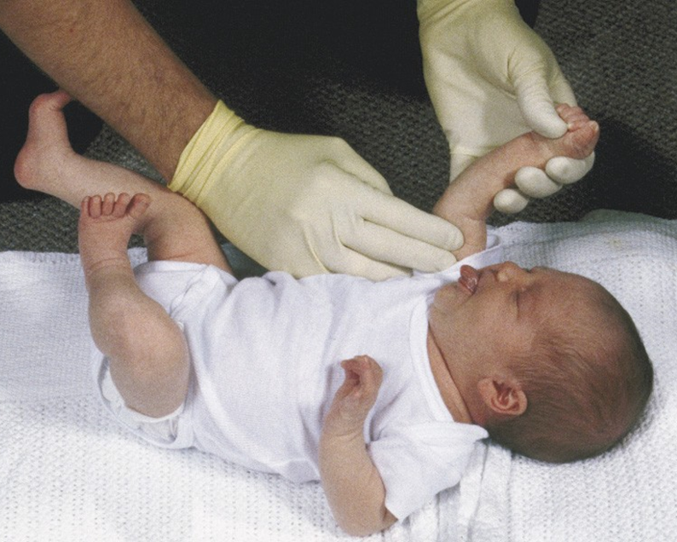
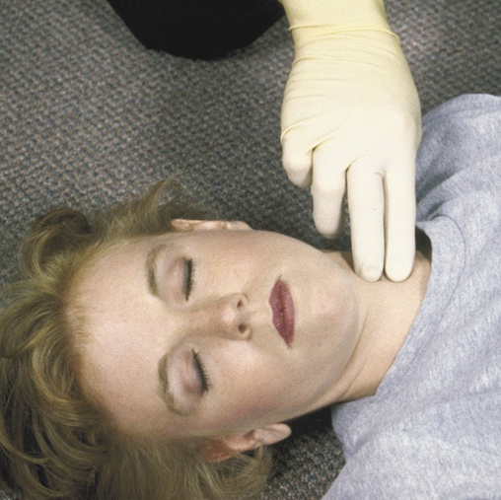
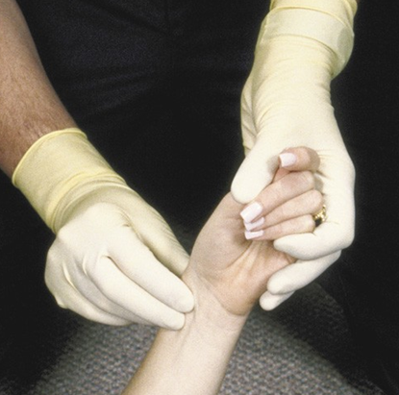
Pulso

Slide 19

Pulso
Ritmo
Número de latidos en 30 segundos × 2 Fuerza
Envolvente , fuerte o débil Regularidad
Regular o irregular

Slide 20
Rangos Normales para el Pulso
Adultos = 60 a 100 latidos/min.
Niños= 70 a 150 latidos/min.
Bebés = 100 a 160 latidos/min.

Slide 21
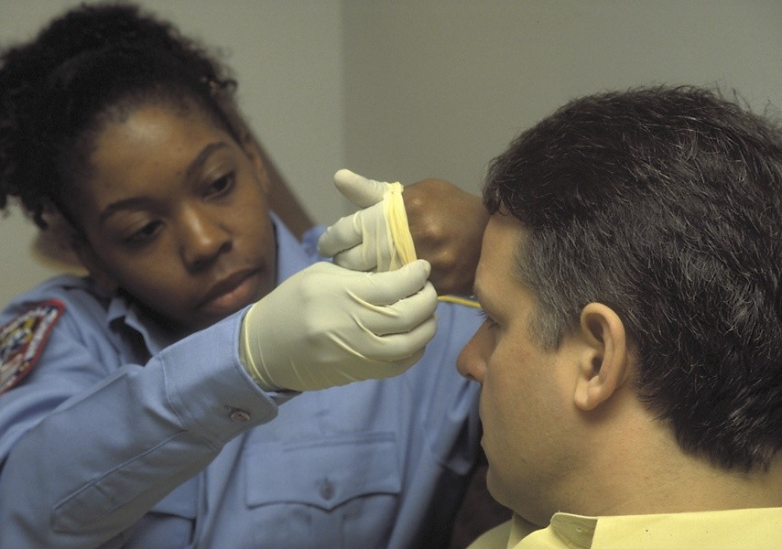
La piel
Color
Rosa, pálida, azul, roja y amarilla
Temperatura
Cálido, caliente y fría
Humedad
húmedo y seco

Slide 22
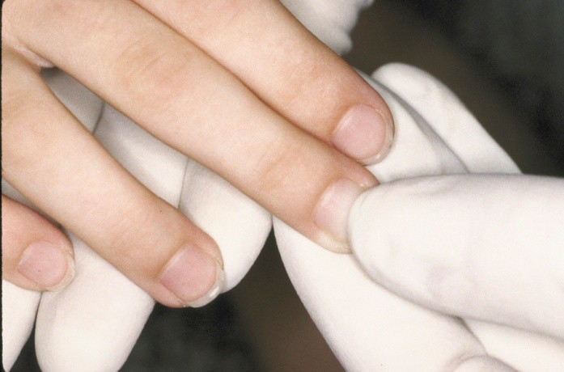
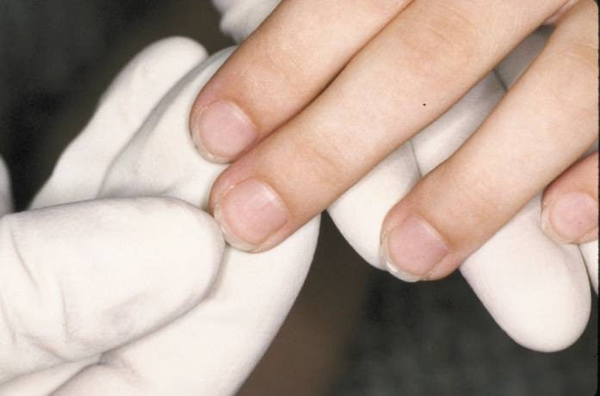
Llenado Capilar
Evalúa la capacidad del sistema circulatorio para restaurar la sangre al sistema capilar (perfusión)
Deprimiendo la punta del dedo del paciente y buscando el retorno de la sangre.

Slide 23

Tensión Arterial
La tensión arterial es un signo vital.
Una disminución de la presión arterial puede indicar:
Pérdida de sangre
Pérdida del tono vascular
Problema de bombeo cardiaco
La tensión arterial debe de tomarse en todos los pacientes mayores de 3 años.

Slide 24
Rangos Normales de la Tensión Arterial
Adultos = 90 a 140 mm Hg (sistólica)
Niños (1 a 8 años)= 80 a 110 mm Hg (sistólica)
Bebés (recién nacido a 1 año ) = 50 a 95 (sistólica)

Slide 25
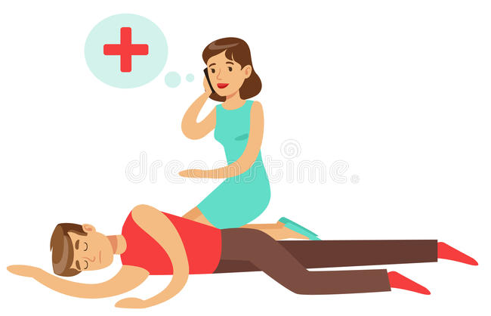
Nivel de Conciencia
A – Alerta
V – Responde a estímulos verbales
P – Responde a estímulos dolorosos
U – Inconsciencia

Slide 26
Reacciones Anormales Pupilares
Fija sin reacción a la luz
Se dilatan con la luz y se constriñen sin la luz
Reacciona lentamente
La desigualdad del tamaño
Desigualdad con la luz o cuando la luz se retira

Slide 27
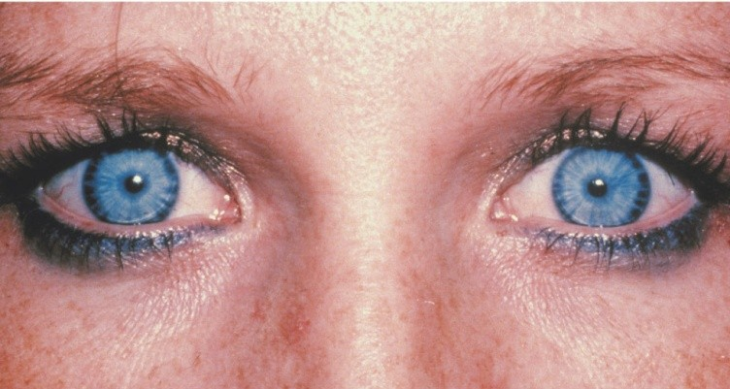
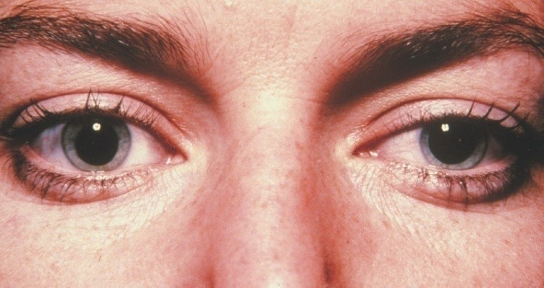
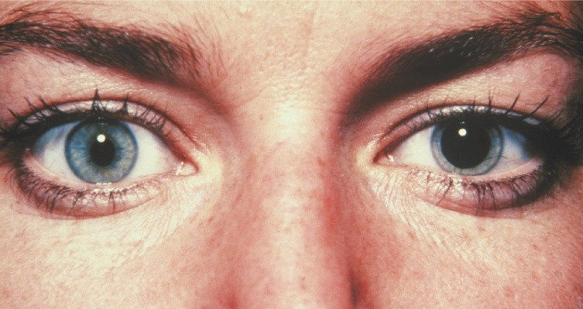
Reacción Pupilar

Slide 28
Evaluación de las Pupilas
    P – Pupilas
    I – Iguales
    R - Redondas
    R - Reflexivas
    L – Reactivas a la luz

Slide 29
Revaluación de los Signos Vitales
Revaluar al paciente estable cada 15 minutos.
Revaluar al paciente inestable cada 5 minutos.

